Slide 1
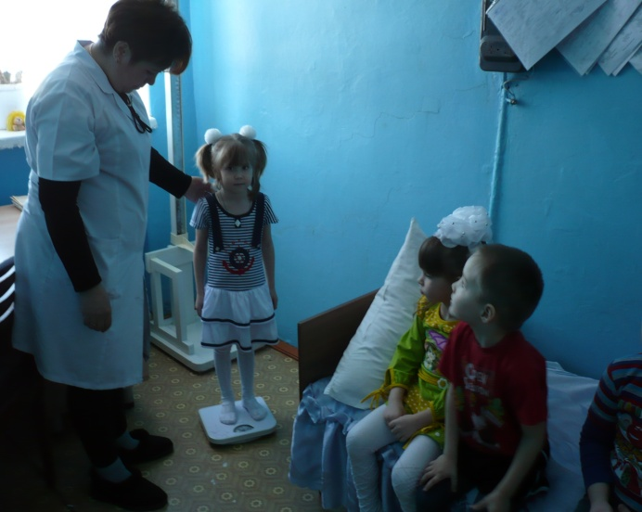
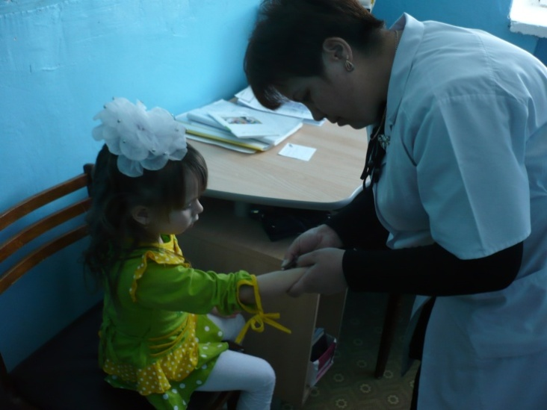
Все для здоровья наших детей!
Медицинское обслуживание детей осуществляется на основании «Договора о взаимном сотрудничестве между МБДОУ «Детский сад комбинированного вида №1 «Дюймовочка» села Русский Акташ» и ГАУЗ «Альметьевская центральная районная больница». Для оказания медицинских услуг имеется медицинский кабинет, изолятор. Медицинское обслуживание по сохранению и укреплению здоровья детей осуществляется старшей медсестрой ДОУ. В начале каждого учебного года проводится оценка физического развития детей, составляются листы здоровья детей по группам и намечаются оздоровительные мероприятия. Медицинская сестра контролирует санитарно-эпидемический режим, следит за соблюдением и выполнением режима дня, питанием детей, правильным проведением утренней гимнастики, физкультурных занятий и прогулок; осуществляет контроль за мероприятиями по закаливанию детей, участвует в организации оздоровительных мероприятий, проводит профилактические мероприятия.
Анализ состояния здоровья детей за последние пять лет показывает, что в результате ряда проводимых мероприятий с детьми в ДОУ, дети имеют низкий процент заболеваемости острыми респираторными заболеваниями, любят заниматься физкультурой.

Slide 2
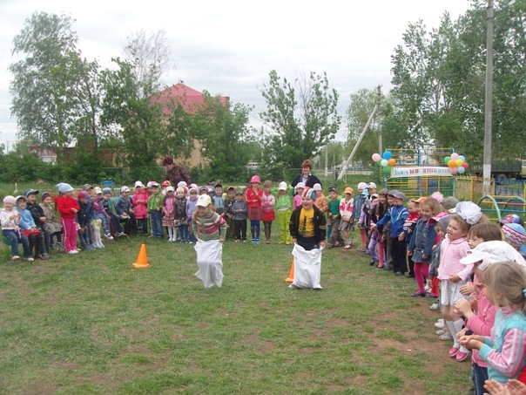
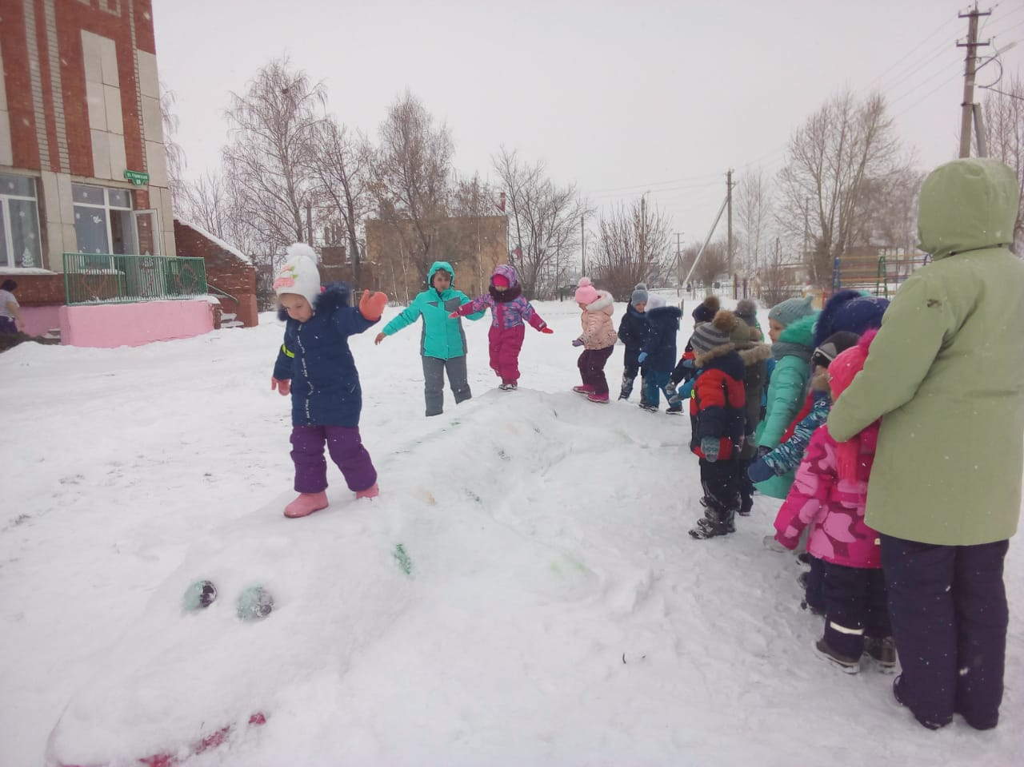
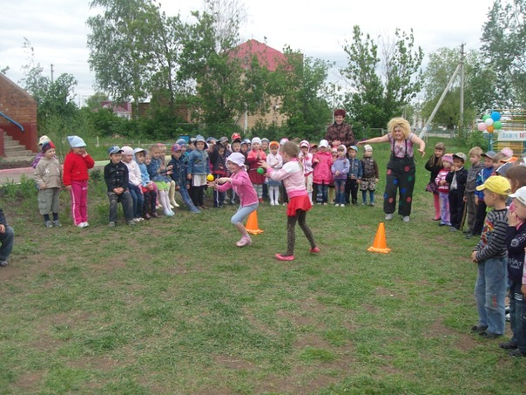
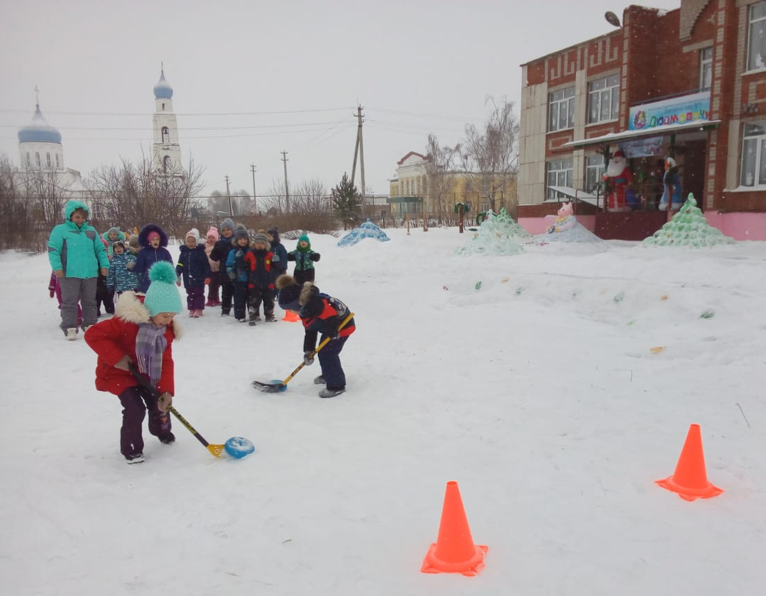
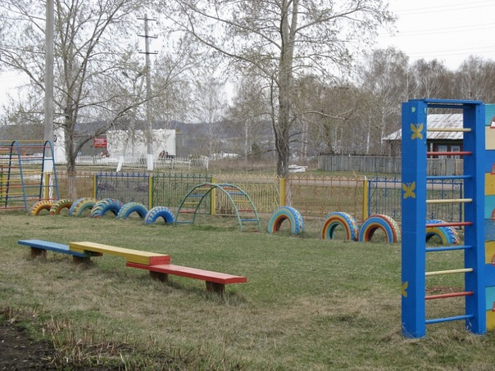
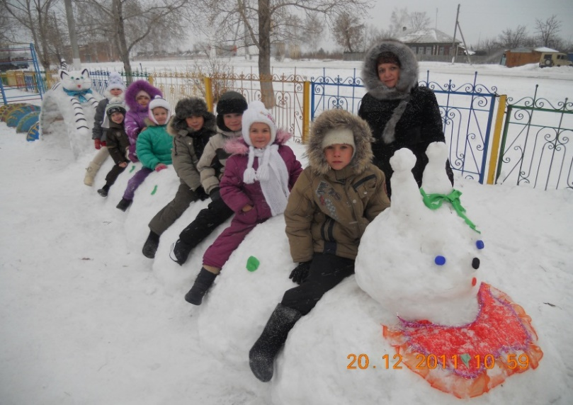
Спортивная площадка ДОУ полностью выполняет свою функциональную направленность. Для проведения физкультурных занятий на свежем воздухе, соревнований и развлечений она оборудована гимнастической скамейкой и лестницей, балансиром, рукоходом, ямой для прыжков в длину, стойками для метания в цель, разметкой для метания на дальность, полосой для ходьбы и бега между предметами.

Slide 3
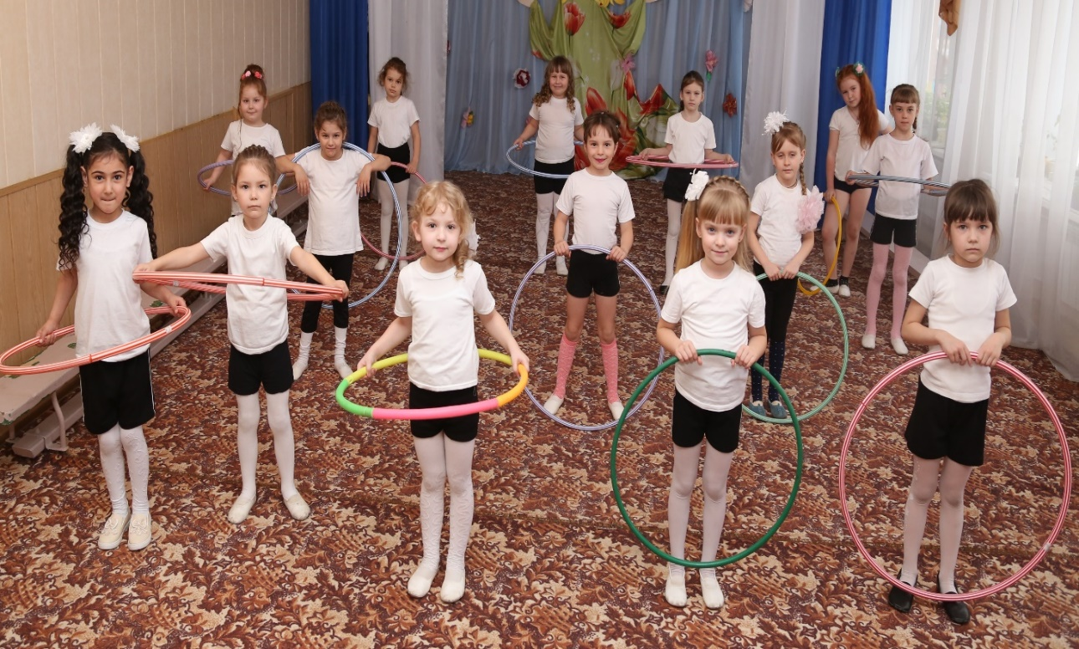
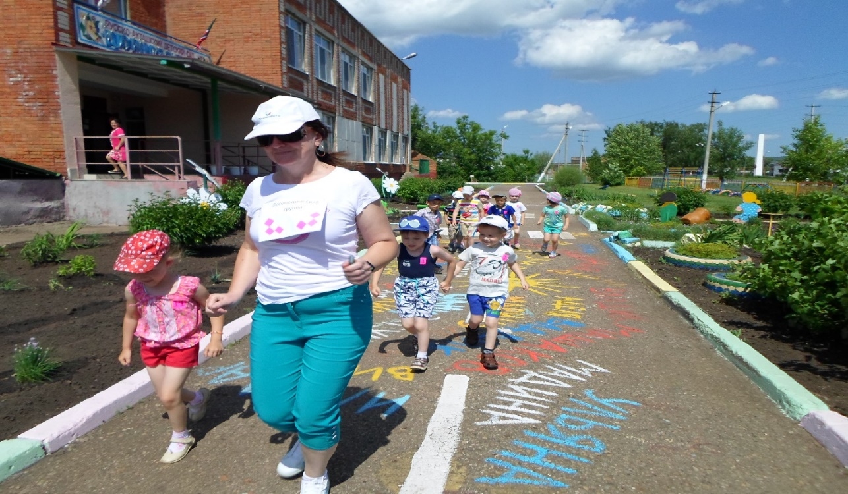
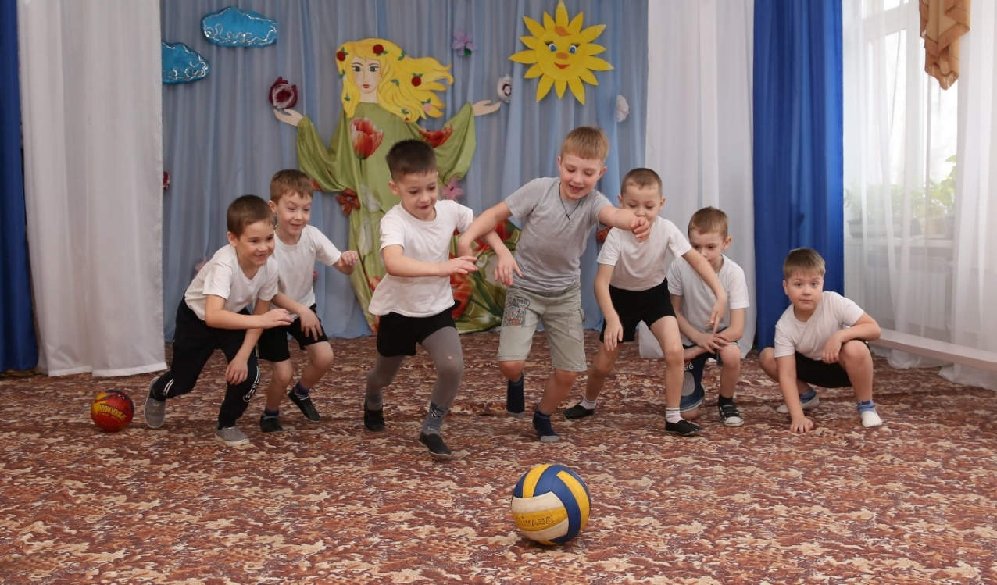
Детский сад у нас хорош,
Лучше сада не найдешь!
И танцуем, и играем!
И здоровье укрепляем!

Slide 4
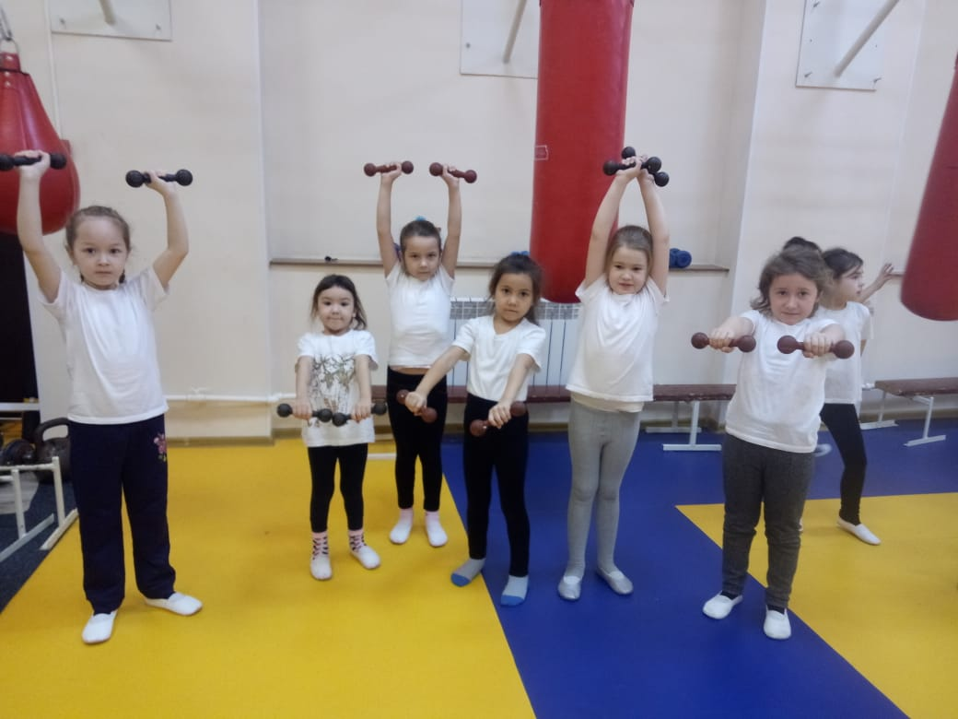
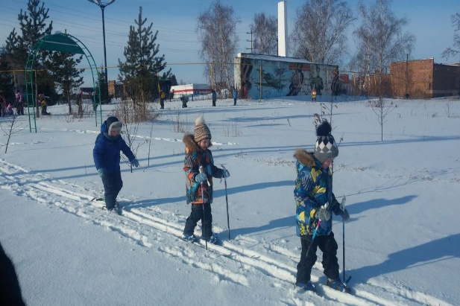
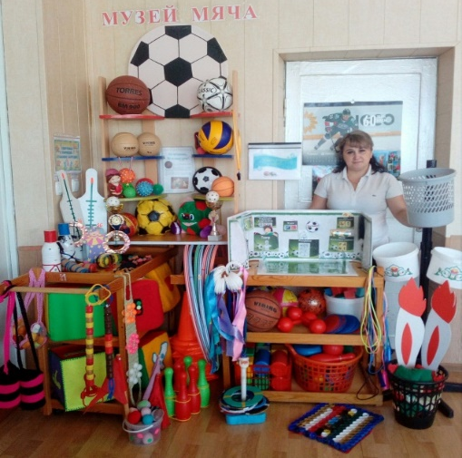
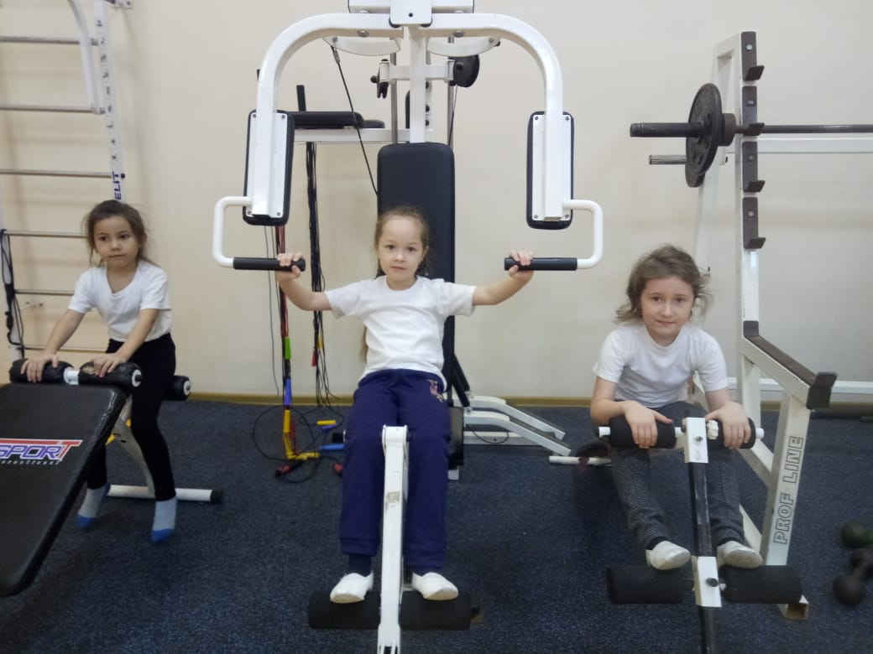
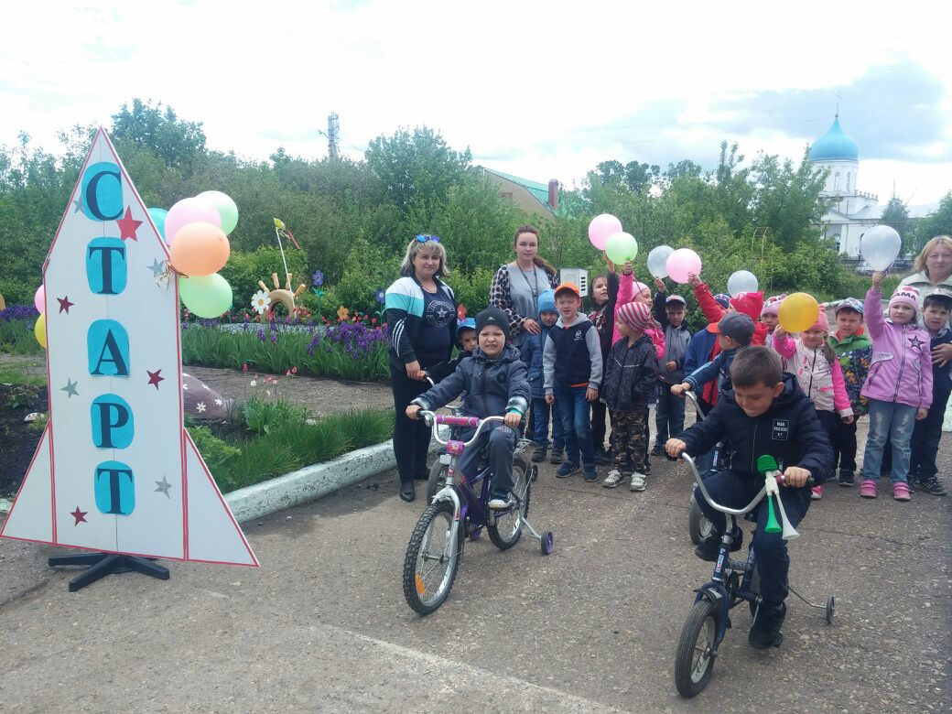
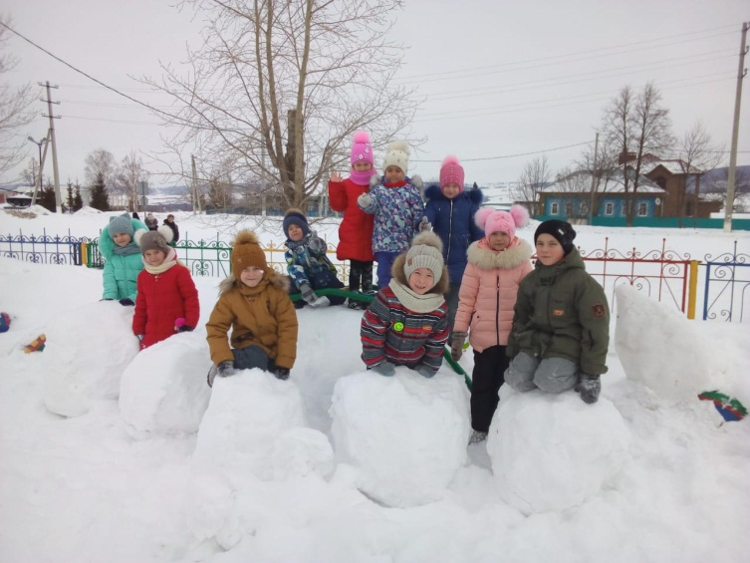
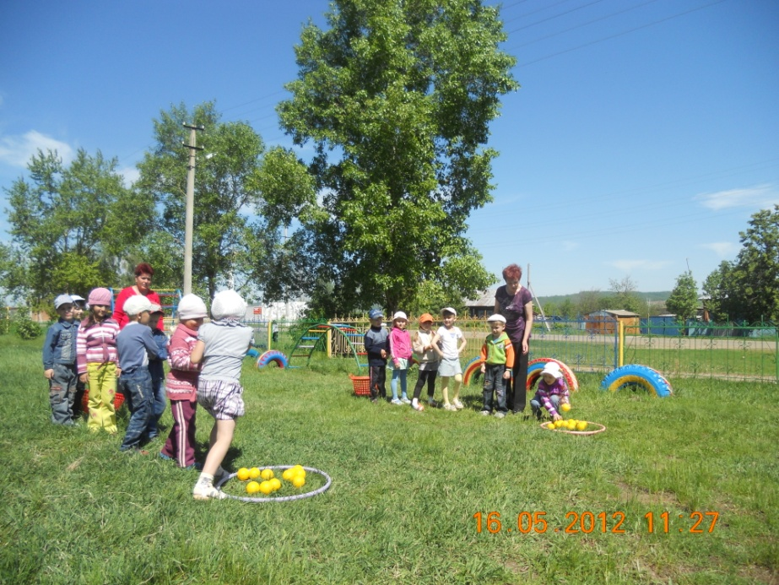
В работе по оздоровлению детей применяются различные здоровье - сберегающий технологии. Для проведения закаливания используются все природные факторы: солнце, воздух, вода, земля. Закаливающие мероприятия осуществляются круглый год, в зависимости от сезона и погоды. Детям очень нравятся спортивные и физкультурные досуги и праздники на улице, экскурсии на спортивную площадку и спортивную школу поселения.

Slide 5
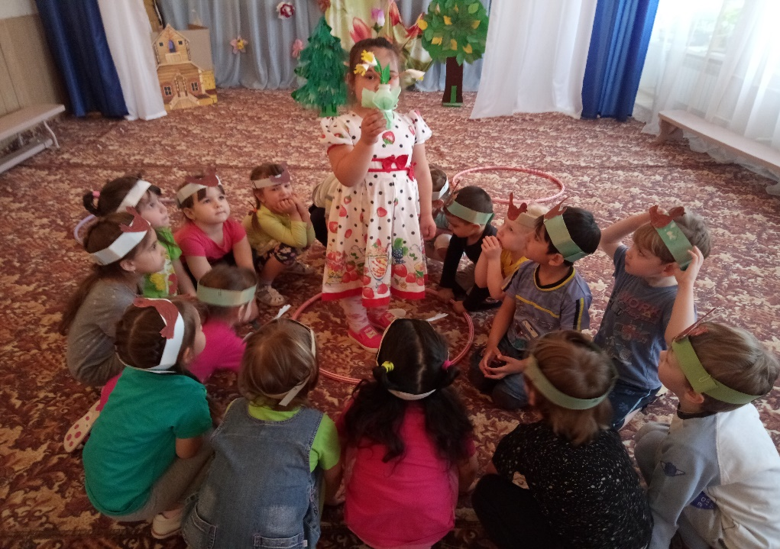
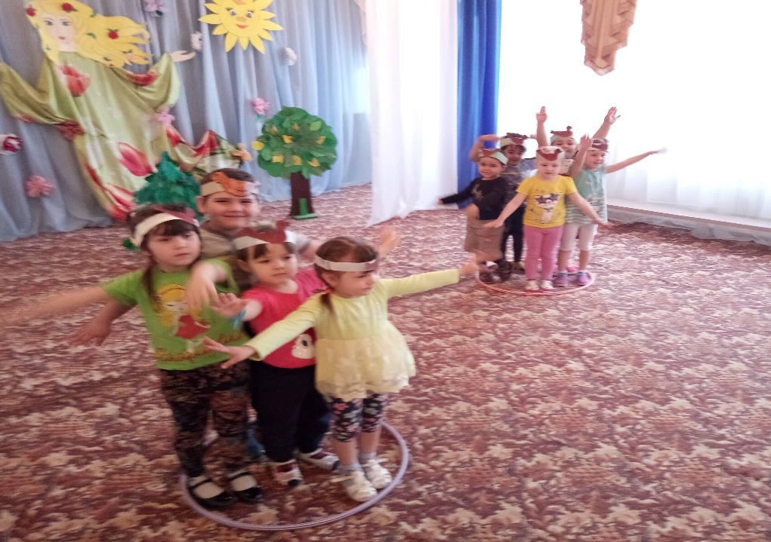
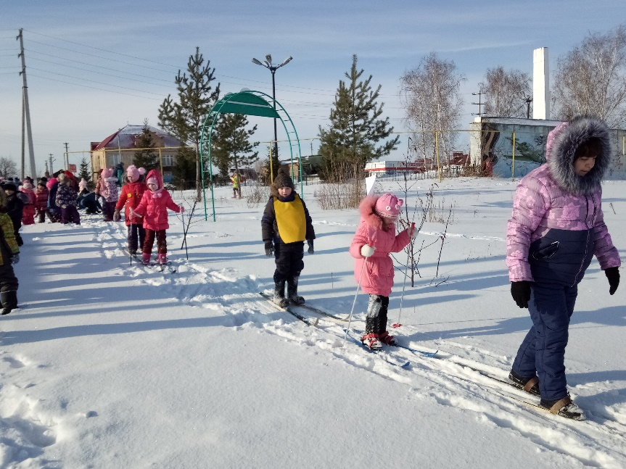
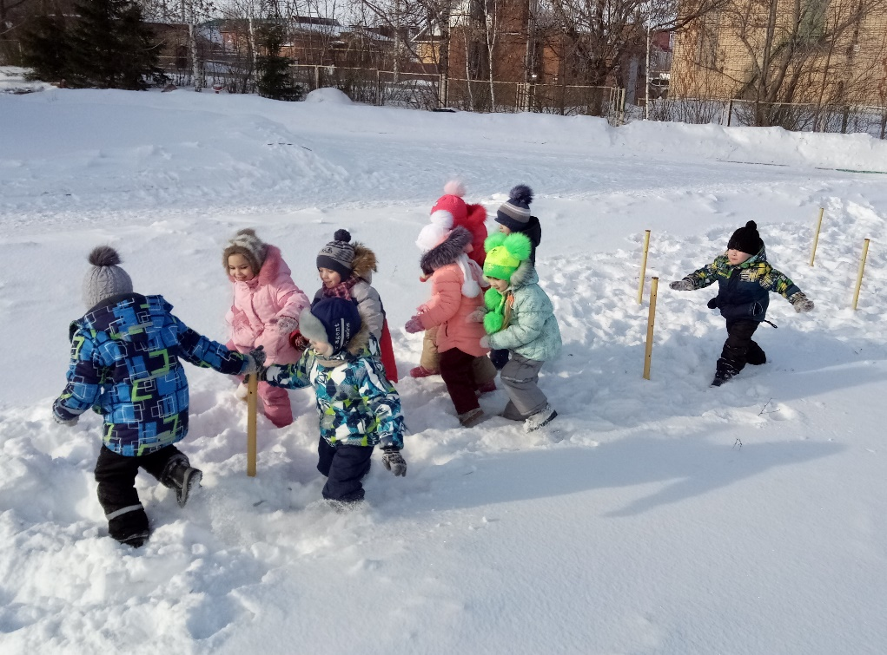
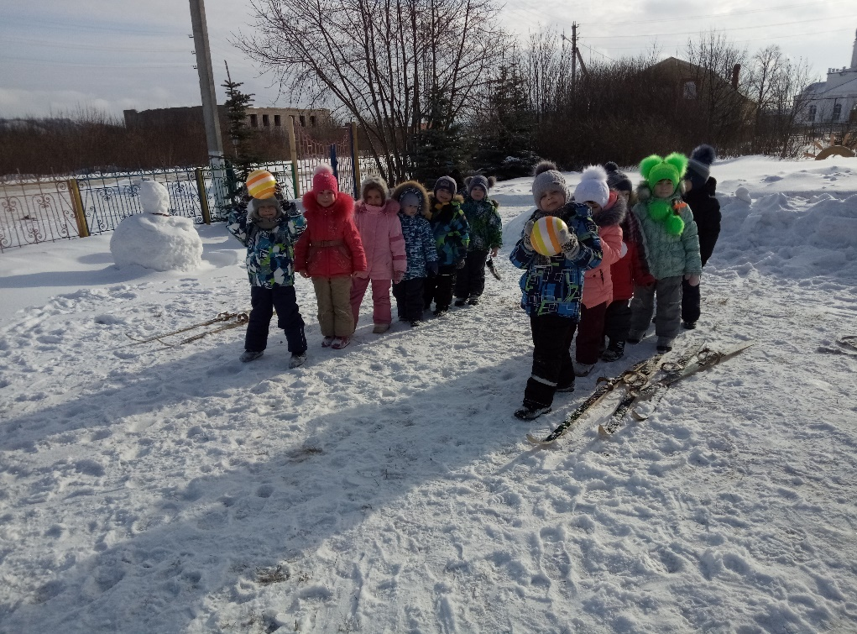

Slide 6
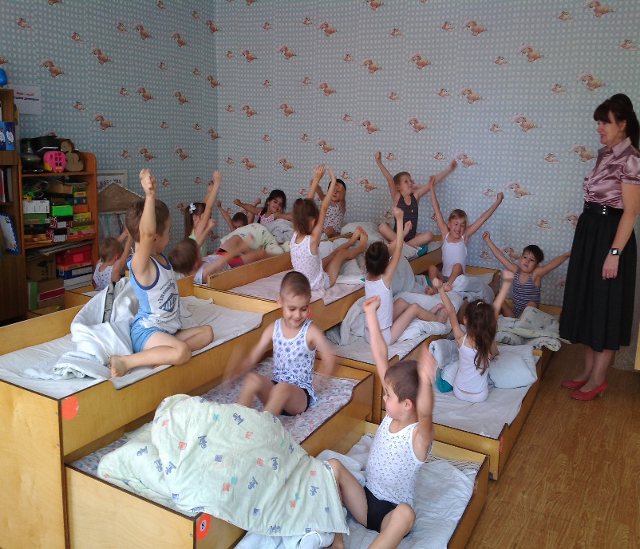
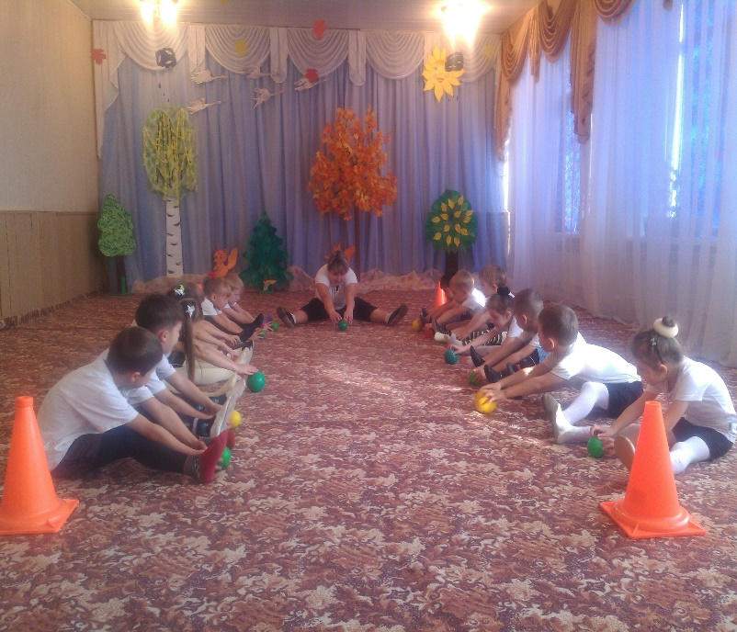
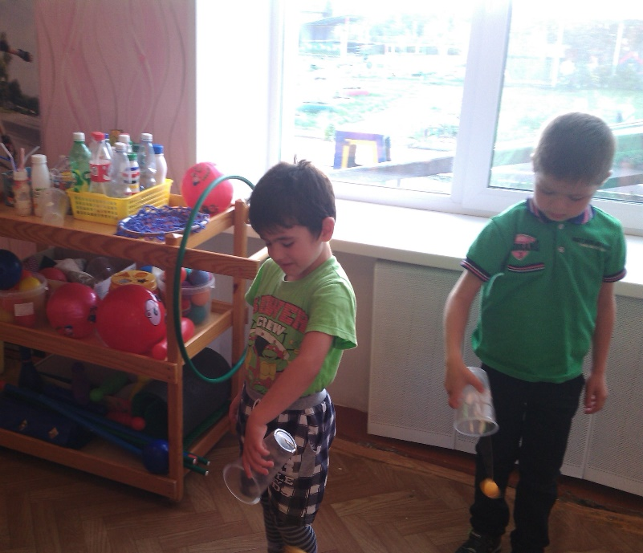
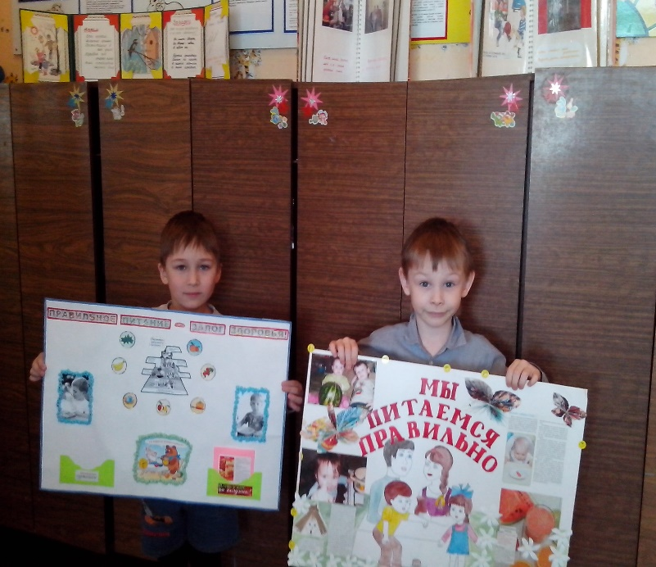
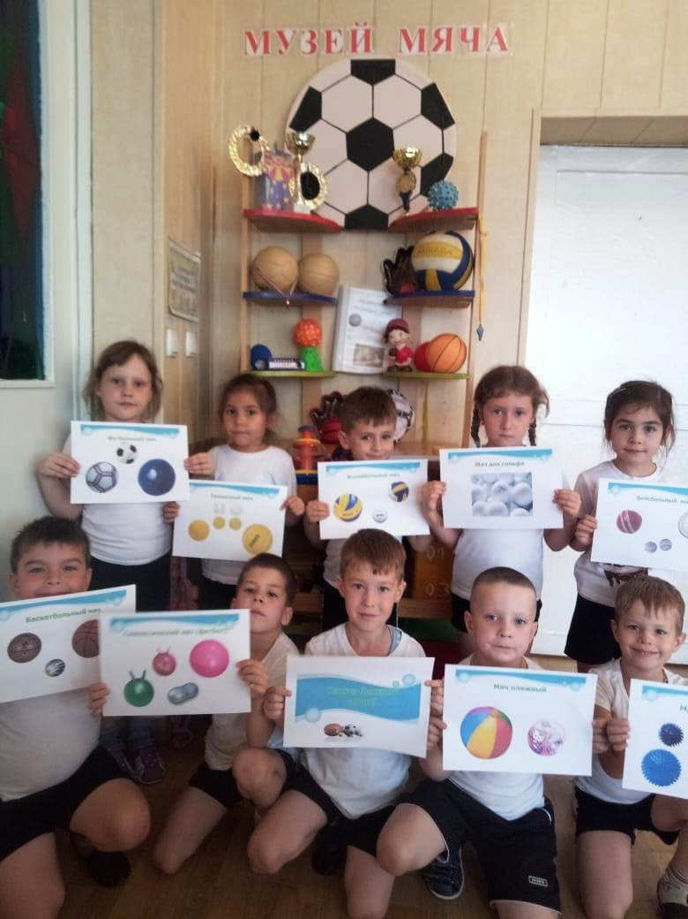
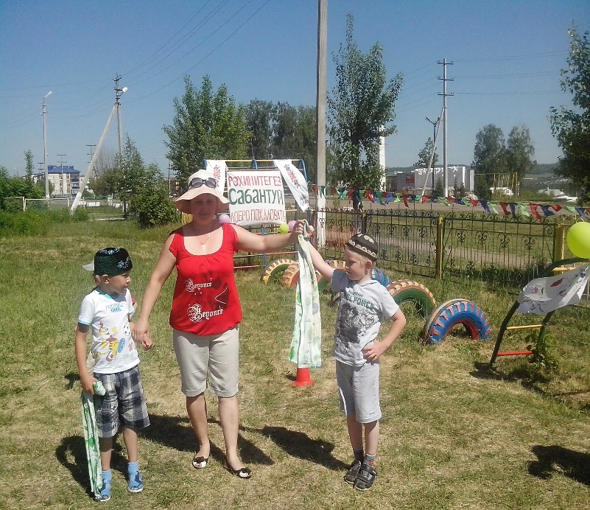

Slide 7
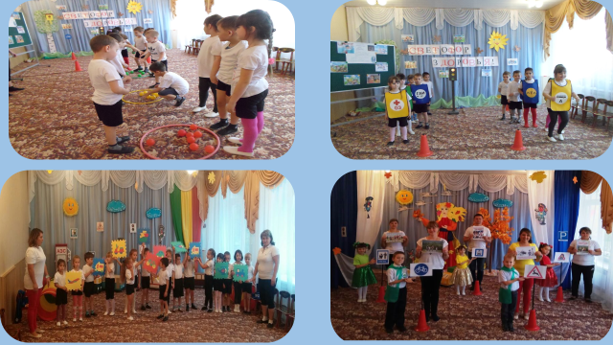

Slide 8
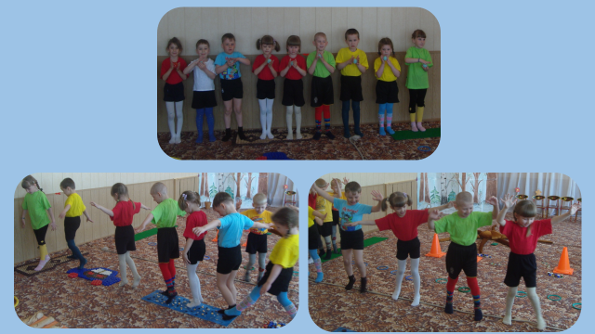

Slide 10
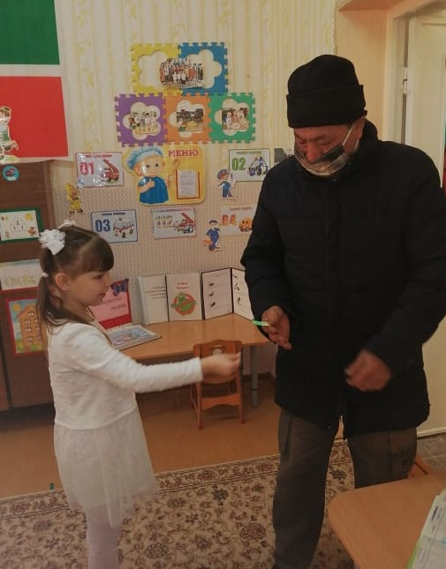
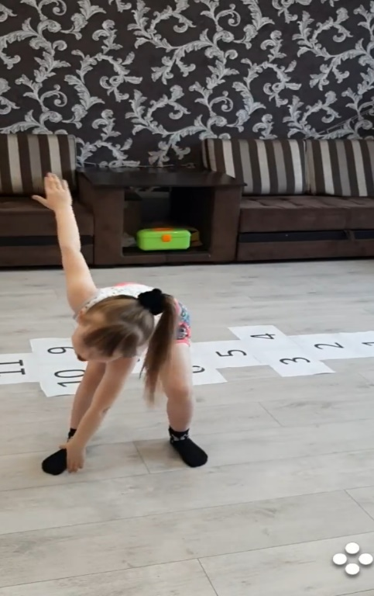
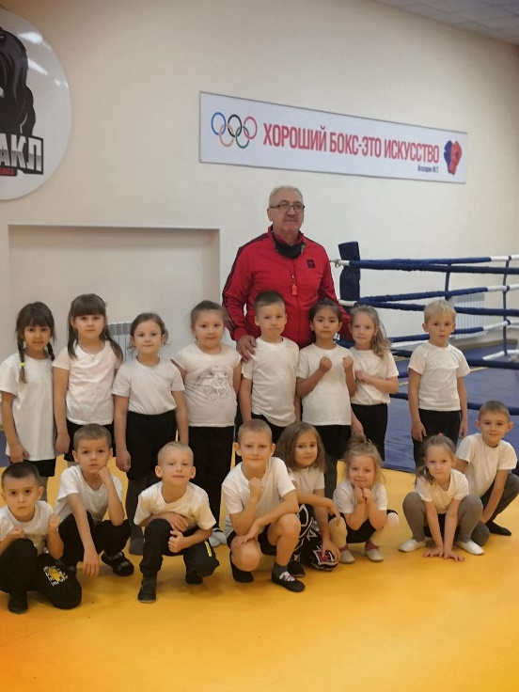
В тандеме с родителями живём,
ЗОЖ все вместе мы ведем.
Наши родители нам помогают,
Привычки успешных людей выбирают!

Slide 11
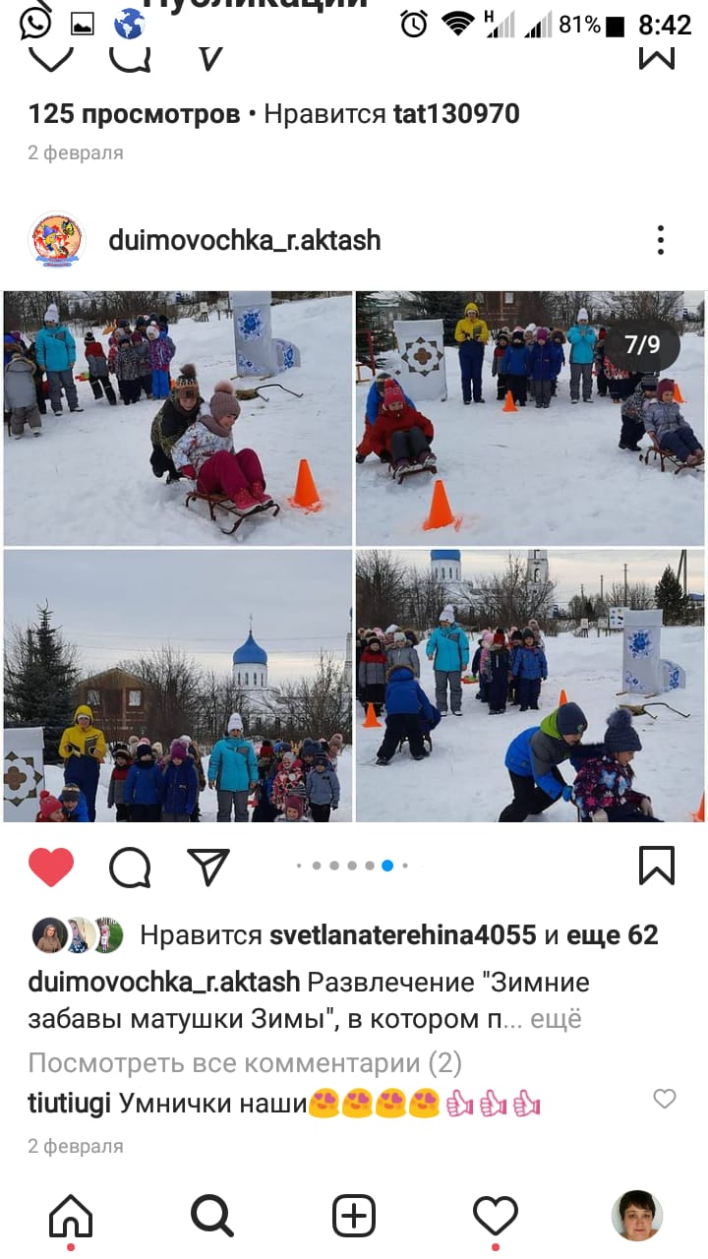
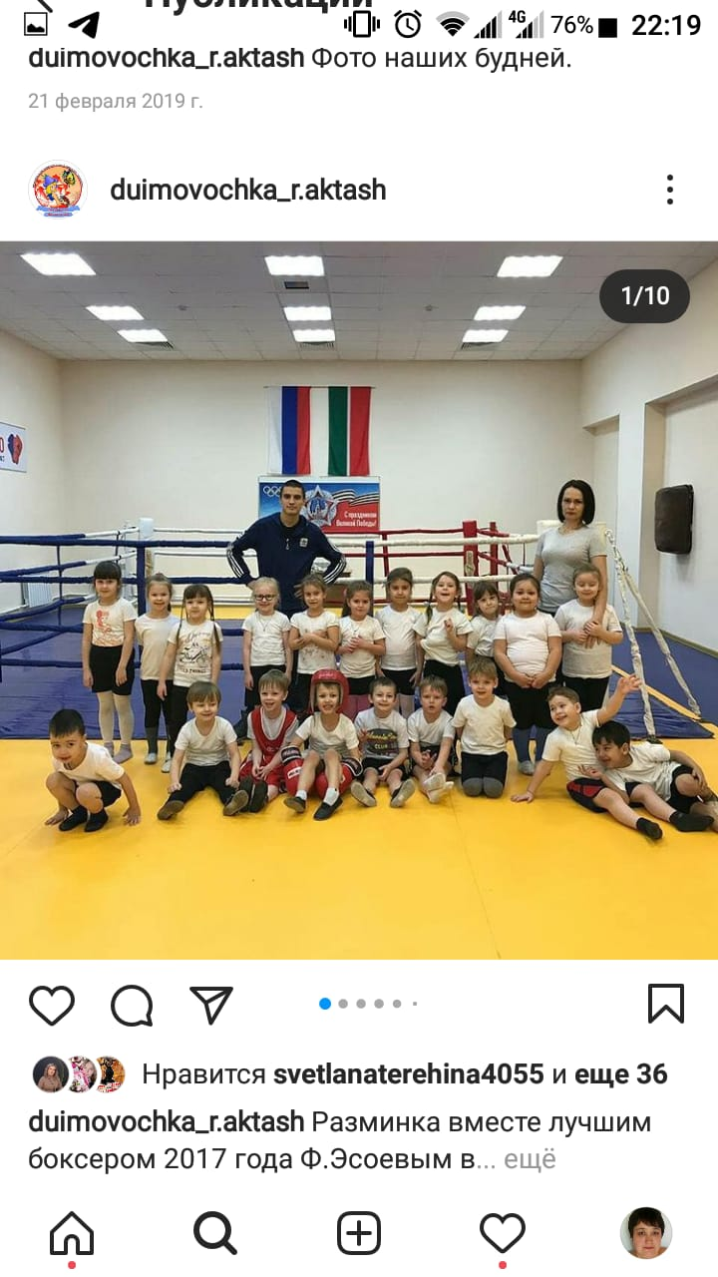
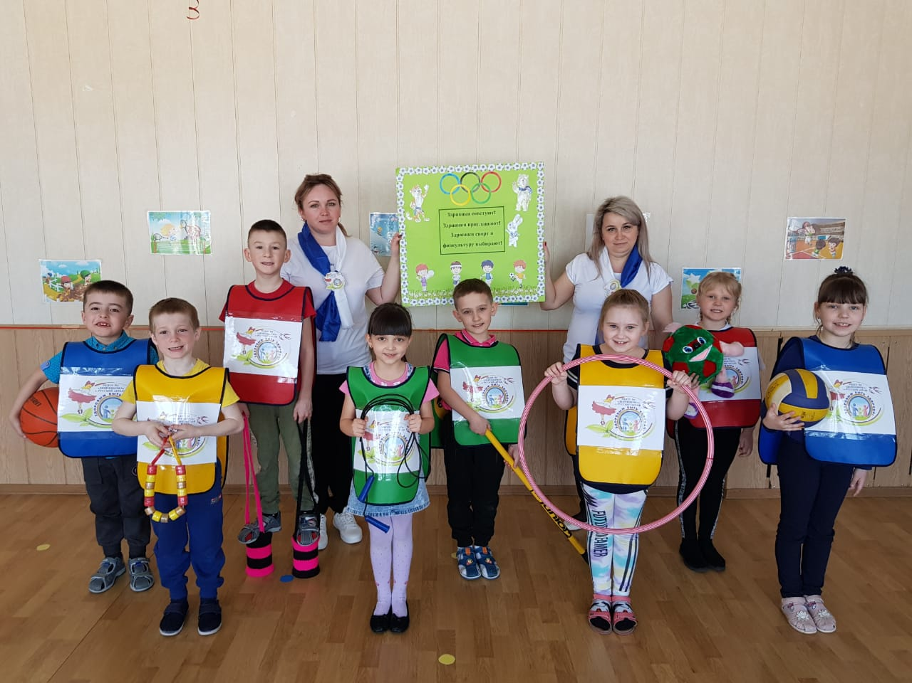

Slide 12
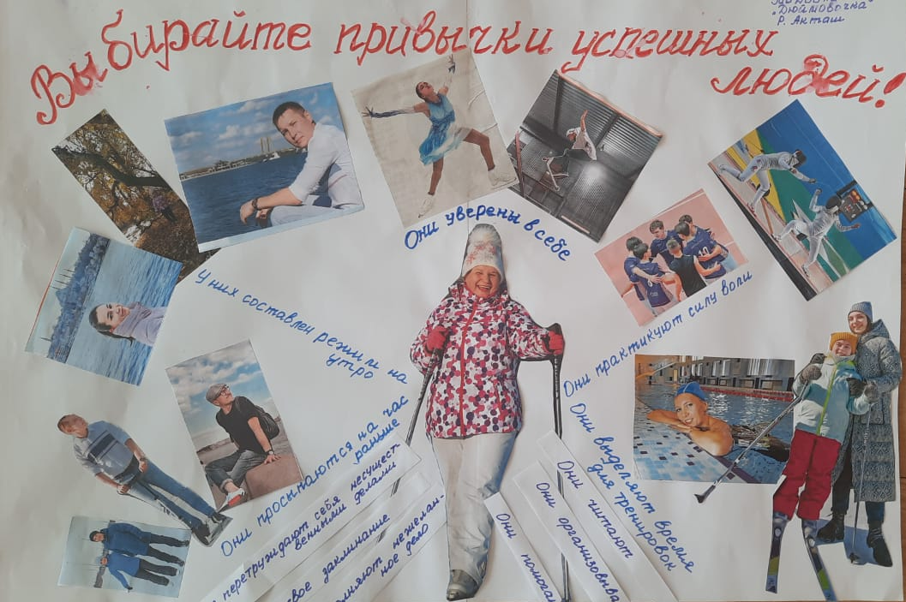
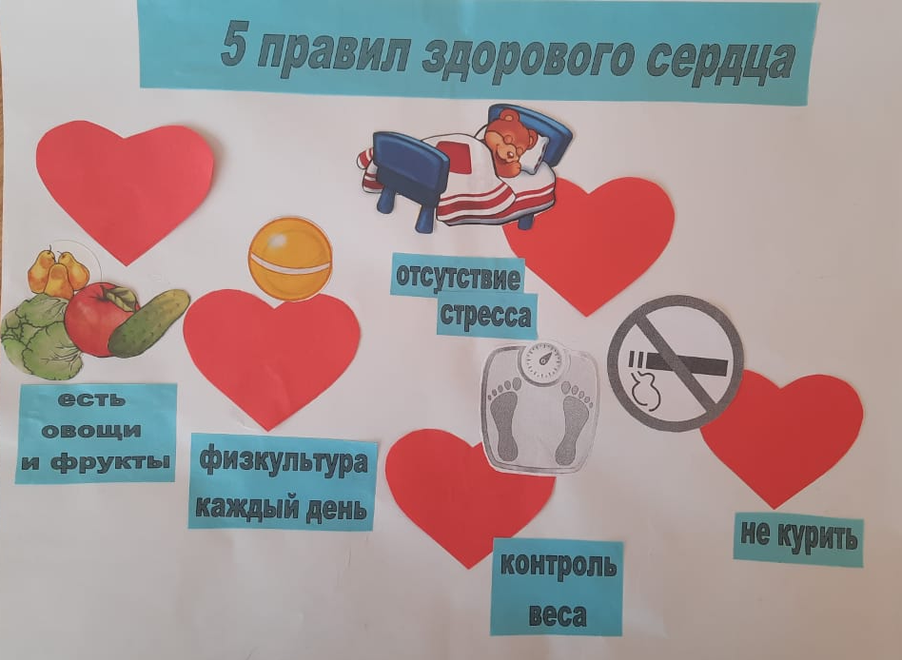
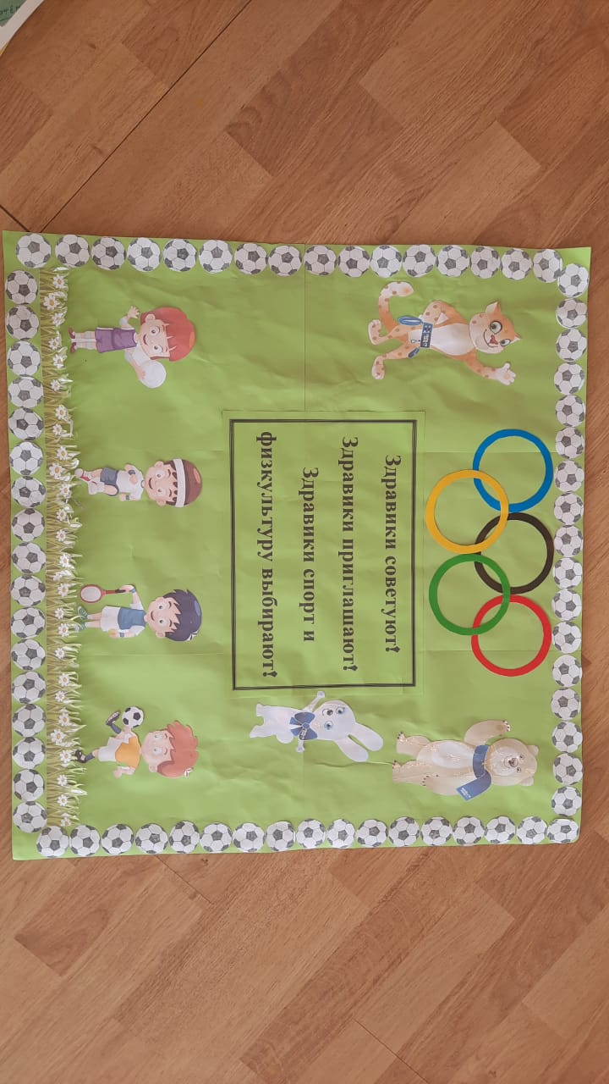
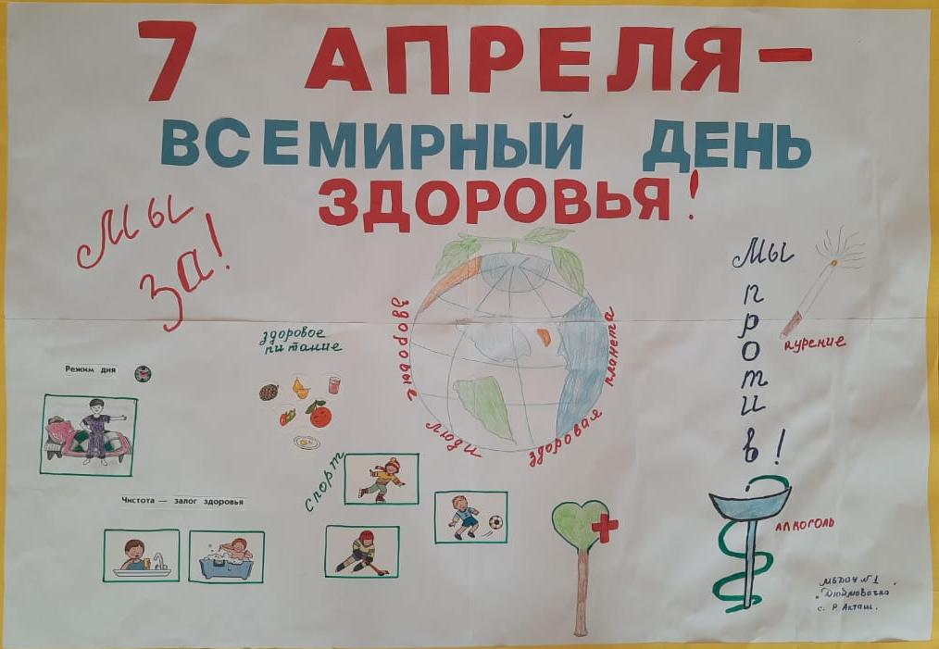
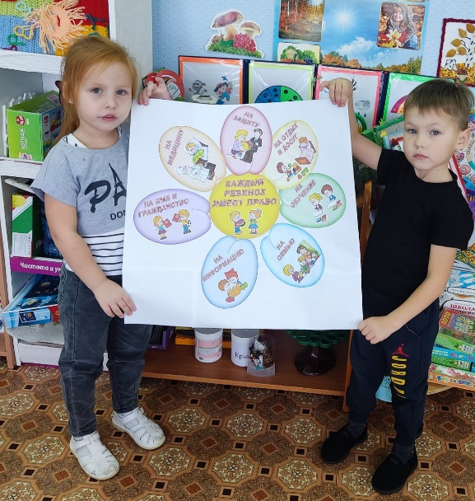
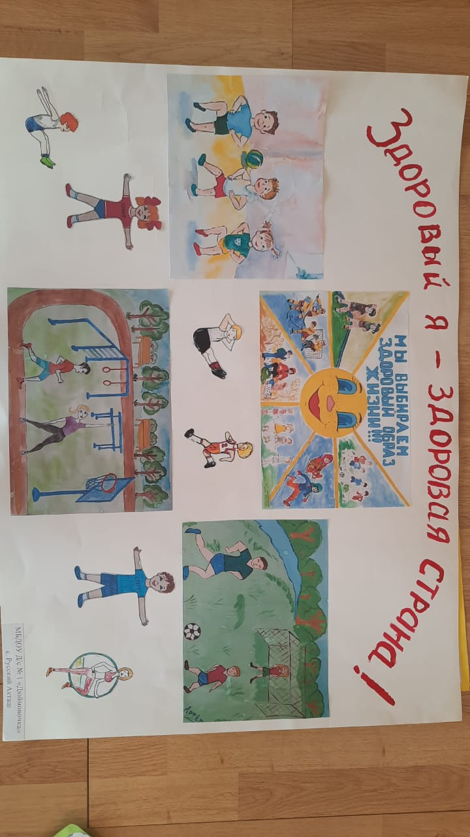
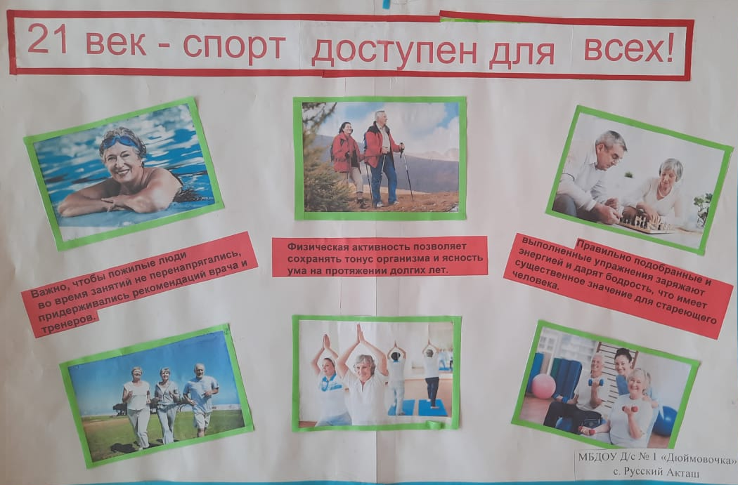
Лозунги с плакатов призывают всех:
«Будешь ты здоровым-
ждет тебя успех!»

Slide 13
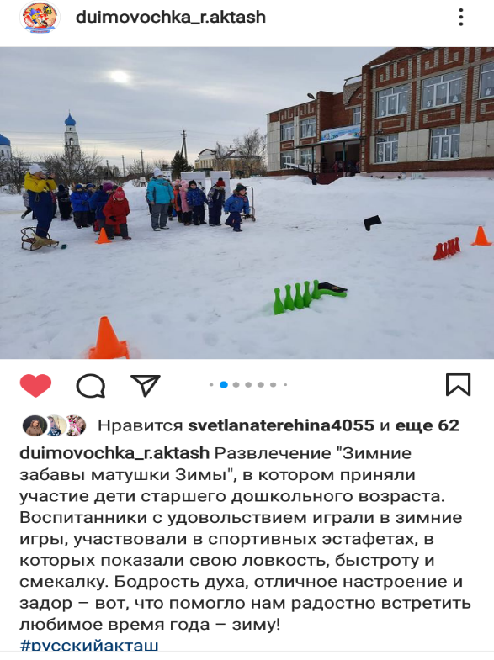
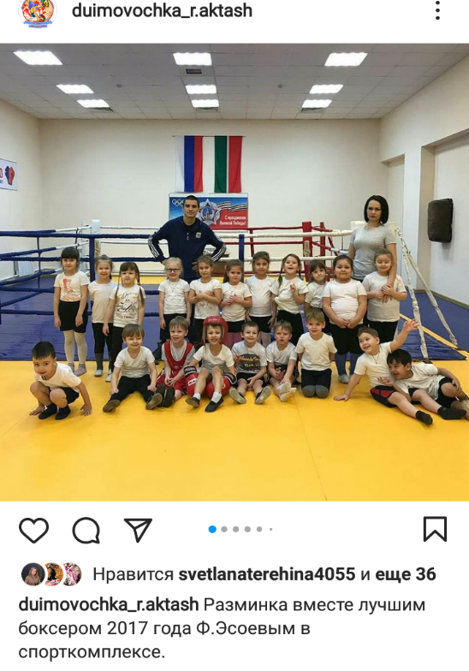
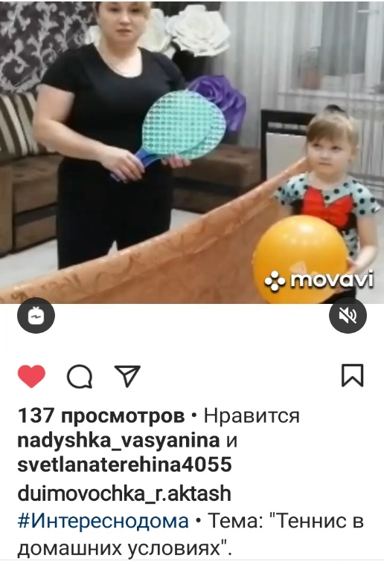
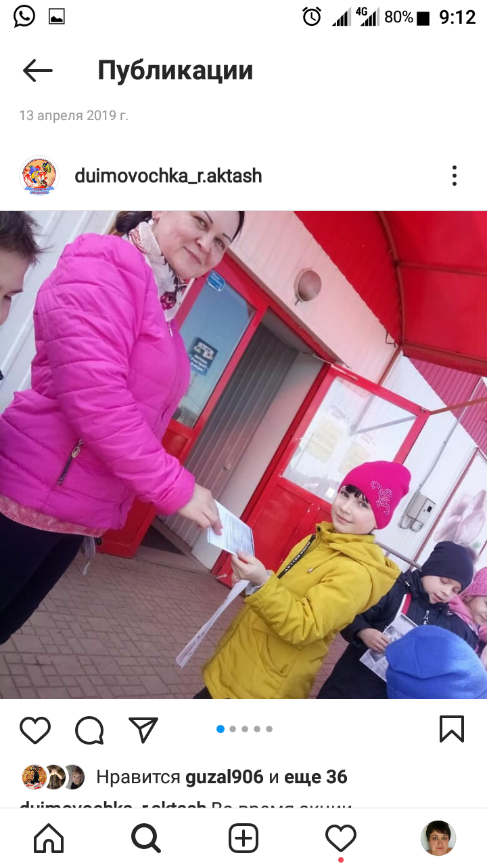
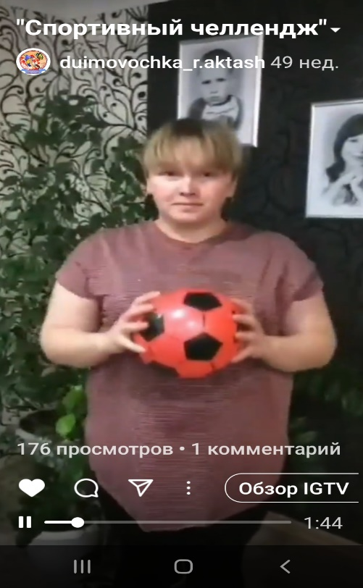
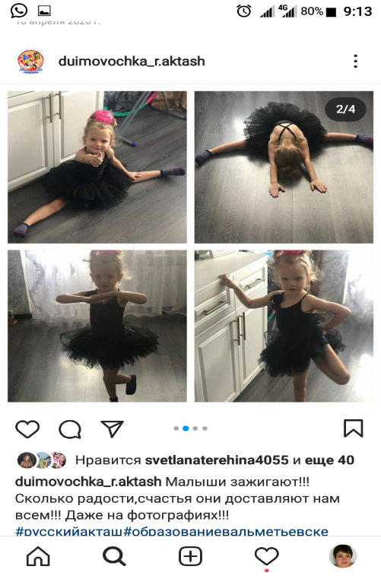
WhatsApp
и Instagram
вести пропаганду
помогают нам!

Slide 14
Дистанционные акции
«Здоровые привычки на страже здоровья!»

Slide 15
Здоровый дошколёнок – здоровое будущее!

